Slide 1
DIPARTIMENTO DI SCIENZE CHIMICHE, DELLA VITA E DELLA SOSTENIBILITÀ AMBIENTALE
Corso di Laurea magistrale in Scienze Biomolecolari, Genomiche e Cellulari
Potenziale correlazione tra insorgenza di cardiomiopatia dilatativa e
varianti nel gene codificante per l'ossido nitrico sintasi endoteliale: analisi
del polimorfismo rs1799983
Relatore: Prof.ssa Annamaria Buschini
Correlatore: Dr.ssa Serena Galati
Laureanda: Alessandra Marchese
ANNO ACCADEMICO 2021/2022

Slide 2
Introduzione
Malattie cardiovascolari (CVD)
Principali categorie di CVD (%)
Prima causa di morte a livello globale
17,9 milioni di decessi nel mondo (WHO, 2019)
227.350 decessi in Italia (ISTAT, 2020)
ISTAT, 2020

Slide 3
Introduzione
Cardiomiopatia Dilatativa (DCM)
Dilatazione ventricolare
Assottigliamento del miocardio
Disfunzione in sistole
Fonte:
Ferreira et al., 2023

Slide 4
Introduzione
Eziologia multifattoriale
Cause acquisite
Cause genetiche
Abuso di alcol e sostanze stupefacenti
Benzodiazepine e farmaci anti-neoplastici
Agenti infettivi di origine virale o batterica
Infiammazione causata da COVID-19
Fonte: Orphanou et al., 2021
Varianti nelle sequenze nucleotidiche di molti geni
Mutazioni
Frequenza < 1% nella popolazione
Fenotipo patologico
Polimorfismi
Frequenza ≥1% nella popolazione
Differenze inter-individuali

Slide 5
Introduzione
Eziologia multifattoriale
Cause acquisite
Cause genetiche
Abuso di alcol e sostanze stupefacenti
Benzodiazepine e farmaci anti-neoplastici
Agenti infettivi di origine virale o batterica
Infiammazione causata da COVID-19
Fonte: Orphanou et al., 2021
Varianti nelle sequenze nucleotidiche di molti geni
Mutazioni
Frequenza < 1% nella popolazione
Fenotipo patologico
Polimorfismi
Frequenza ≥1% nella popolazione
Differenze inter-individuali

Slide 6
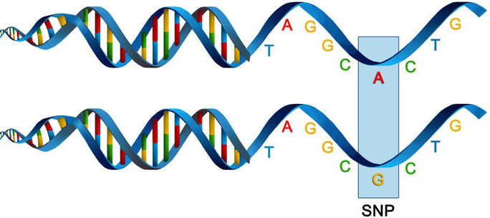
Introduzione
Polimorfismi
Di sequenza
Di lunghezza
Individuo 1:
Individuo 2:
Single Nucleotide Polymorphism (SNP)
Fonte: Pereira et al., 2022
Variable Number of Tandem Repeats (VNTR)

Slide 7
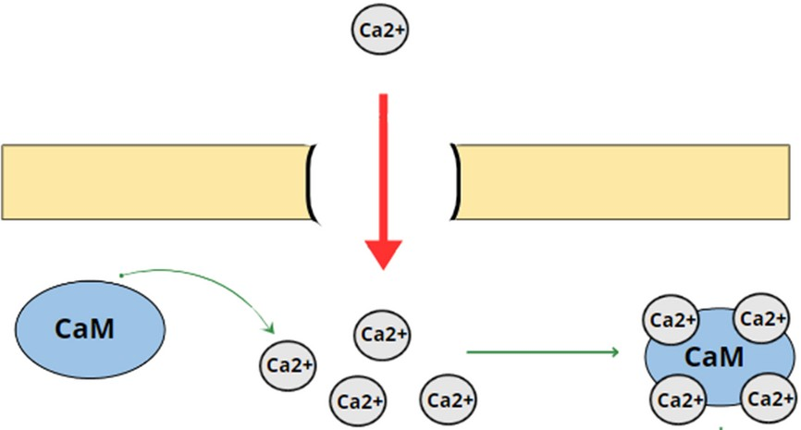
Introduzione
Pathway Ca²⁺- Calmodulina
CaM, attivata da 4 ioni Ca ²⁺, lega oltre 300 proteine coinvolte in diversi pathway, tra cui:
metabolismo cellulare
riarrangiamenti del citoscheletro
contrazione muscolare
Fonte:
Andrews et al., 2021

Slide 8
Introduzione
Famiglia delle proteine ossido nitrico sintasi (NOS)
Tra le proteine bersaglio legate dal complesso Ca²⁺ -CaM vi sono gli enzimi NOS, che catalizzano la sintesi di ossido nitrico (NO), messaggero secondario inter- e intracellulare coinvolto in molti processi fisiologici.
nNOS
iNOS
eNOS
Dominio ossigenasico
Dominio reduttasico
Fonte:
Król & Kepinska, 2021

Slide 9
Introduzione
Famiglia delle proteine ossido nitrico sintasi (NOS)
nNOS
iNOS
iNOS non viene espressa nel cuore in condizioni fisiologiche
eNOS
Dominio reduttasico
Dominio ossigenasico
Fonte:
Król & Kepinska, 2021

Slide 10
Introduzione
Introduzione
Effetti biologici dell'ossido nitrico
eNOS
Rilassamento delle cellule muscolari lisce vascolari (VSMC)
Vasodilatazione
Inibizione della migrazione e della proliferazione delle VSMC
Prevenzione dell'adesione leucocitaria
Inibizione dell'aggregazione delle piastrine
Fonte:
Janaszak-Jasiecka et al., 2023

Slide 11
Introduzione
Ossido nitrico sintasi endoteliale (eNOS)
Localizzazione
cromosomica del gene
Polimorfismi nella sequenza nucleotidica
Fonte:
Forgerini et al., 2022

Slide 12
Introduzione
Ossido nitrico sintasi endoteliale (eNOS)
Localizzazione
cromosomica del gene
Polimorfismi sulla sequenza nucleotidica
Fonte:
Forgerini et al., 2022

Slide 13
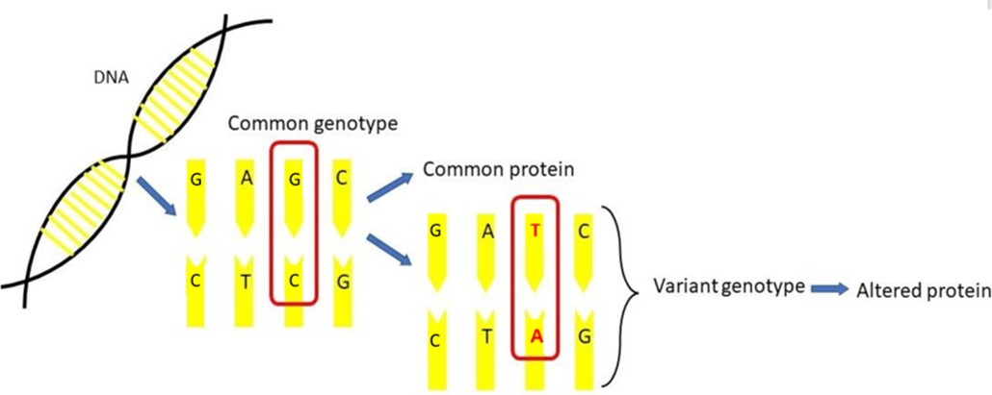
Introduzione
SNP rs1799983 (Glu298Asp)
Fonte: Mohammad et al., 2022
Localizzazione: esone 7 del gene eNOS
Variante missenso
trasversione G894T
Codifica di un residuo Glu298Asp

Slide 14
Produzione di NO
Introduzione
Fonte: Oliveira-Paula et al., 2016

Slide 15
Conseguenze
Introduzione
Diminuzione della vasodilatazione
Aumento della pressione sanguigna
Perdita d’integrità delle cellule endoteliali
Sintomatologia tipica della DCM

Slide 16
Il polimorfismo rs1799983 è correlato al fenotipo patologico
della DCM?
Scopo dello studio

Slide 17
Materiali e Metodi
Amplificazione del locus polimorfico
Questo studio è stato condotto in collaborazione con l'Ospedale di Circolo e fondazione Macchi di Varese.
Raccolta dei campioni di sangue di 72 soggetti affetti da DCM su FTA classic cards
Asportazione con Harris Micro Punch di due dischetti dalle cards e lavaggio con tamponi FTA e TE
Reazione di PCR
Elettroforesi e visualizzazione del gel di agarosio al 2%

Slide 18
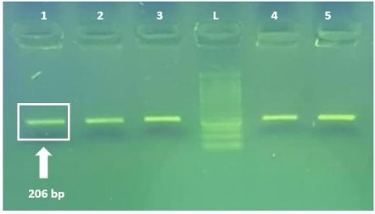
Materiali e Metodi
Amplificazione del locus polimorfico
Questo studio è stato condotto in collaborazione con l'Ospedale di Circolo e fondazione Macchi di Varese.
Raccolta dei campioni di sangue di 72 soggetti affetti da DCM su FTA classic cards
Asportazione con Harris Micro Punch di due dischetti dalle cards e lavaggio con tamponi FTA e TE
Reazione di PCR
Elettroforesi e visualizzazione del gel di agarosio al 2%
FW_NOS3: 5' - CATGAGGCTCAGCCCCAGAAC - 3’
Primer forward
Lunghezza= 21 bp
Contenuto di GC (%) = 62%
Tm= 68°C
RV_NOS3: 5' - AGTCAATCCCTTTGGTGCTCACG - 3'
Lunghezza= 23 bp
Contenuto di GC (%) = 52%
Tm= 70°C
Primer reverse

Slide 19
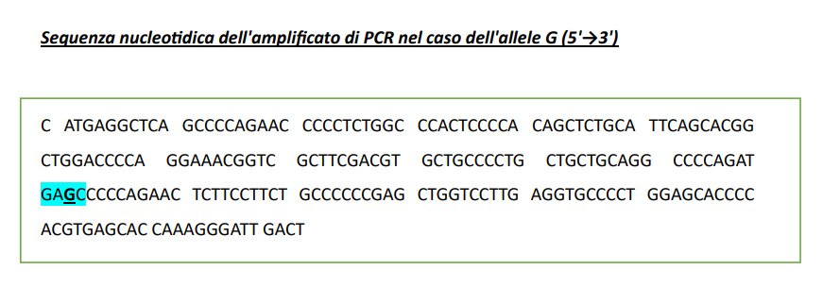
Digestione con enzima di restrizione
Materiali e Metodi
Digestione con l'enzima MboI
Il prodotto di PCR non presenta il sito di taglio per l'enzima di restrizione MboI. Si otterrà un frammento da 206 bp.
Il prodotto di PCR presenta il siti di taglio per l'enzima di restrizione MboI. La digestione genera un frammento da 119 bp e uno da 87 bp.

Slide 20
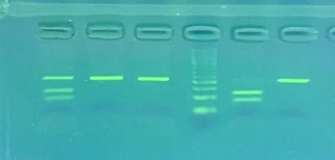
Materiali e Metodi
Discriminazione dei genotipi
Elettroforesi e visualizzazione del gel di agarosio al 3%:
1 banda: GG
2 bande: TT
3 bande: GT
Due bande sovrapposte da 206 bp
Due coppie di bande sovrapposte:
due da 119 bp
due da 87 bp
Una banda da 206 bp
Una banda da 119 bp
Una banda da 87 bp

Slide 21
Risultati
Parametri relativi al ventricolo sinistro
FEVS (%)
Tutti i soggetti presentano valori di
frazione di eiezione del ventricolo sinistro (FEVS) inferiori al valore soglia (50%)
FEVS media (%): 32% valore minimo: 22%
valore massimo: 45%

Slide 22
Risultati
Parametri relativi al ventricolo sinistro
DTDVS (mm)
43 soggetti presentano valori di diametro telediastolico del ventricolo sinistro (DTDVS) superiori al valore soglia (56 mm)
DTDVS medio (mm): 60mm valore minimo: 44 mm valore massimo: 75 mm

Slide 23
Risultati
Parametri relativi al ventricolo sinistro
VTDVS (ml/mq)
30 soggetti
presentano valori di
volume telediastolico del ventricolo sinistro (VTDVS) superiori al valore soglia (140 ml/mq)
VTDVS medio (ml/mq): 179 ml/mq
valore minimo: 103 ml/mq
valore massimo: 404 ml/mq

Slide 24
Risultati
Gruppi analizzati
Popolazione totale affetta da DCM (DCM): tot 72 soggetti
Popolazione toscana di riferimento (TSI), “ 1000
Genomes”: tot 107 soggetti
Dei 72 soggetti affetti da DCM, 55 sono stati suddivisi in due gruppi
Con dilatazione (CD):
43 soggetti con valori di DTDVS e VTDVS ≥ ai valori soglia
Senza dilatazione (SD):
12 soggetti con valori di DTDVS e VTDVS < ai valori soglia

Slide 25
Risultati
Analisi statistica dei risultati
Frequenze genotipiche osservate (%)
Hardy-Weinberg: non in equilibrio
TT sempre il meno frequente
Trend opposto di GG e GT
Test del chi quadrato (χ²): p value =0,31

Slide 26
Risultati
Analisi statistica dei risultati
Frequenze genotipiche osservate (%)
Hardy-Weinberg: non in equilibrio
TT sempre il meno frequente
Trend opposto di GG e GT
Test del chi quadrato (χ²): p value =0,31

Slide 27
Risultati
Analisi statistica dei risultati
Frequenze genotipiche osservate (%)
Hardy-Weinberg: non in equilibrio
TT sempre il meno frequente
Trend opposto di GG e GT
Test del chi quadrato (χ²): p value =0,31

Slide 28
Risultati
Analisi statistica dei risultati
Frequenze alleliche osservate (%)
Non si osservano differenze tra le due popolazioni
Test del chi quadrato (χ²): p value =0,2

Slide 29
Risultati
Gruppi analizzati
Popolazione totale affetta da DCM (DCM): tot 72 soggetti
Popolazione toscana di riferimento (TSI), “1000
Genomes”: tot 107 soggetti
Dei 72 soggetti affetti da DCM, 55 sono stati suddivisi in due gruppi
Con dilatazione (CD):
43 soggetti con valori di DTDVS e VTDVS ≥ ai valori soglia
Senza dilatazione (SD):
12 soggetti con valori di DTDVS e VTDVS < ai valori soglia

Slide 30
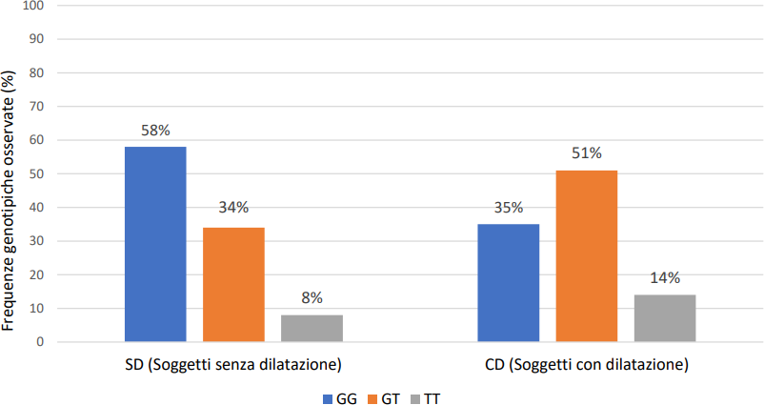
Risultati
Analisi statistica dei risultati
Frequenze genotipiche osservate (%)
TT meno frequente
Aumento dei GT nel gruppo CD
Aumento dei GG nel gruppo SD
Test del chi quadrato (χ²): p value =0,6

Slide 31
Risultati
Analisi statistica dei risultati
Frequenze genotipiche osservate (%)
TT meno frequente
Aumento dei GT nel gruppo CD
Aumento dei GG nel gruppo SD
Test del chi quadrato (χ²): p value =0,6

Slide 32
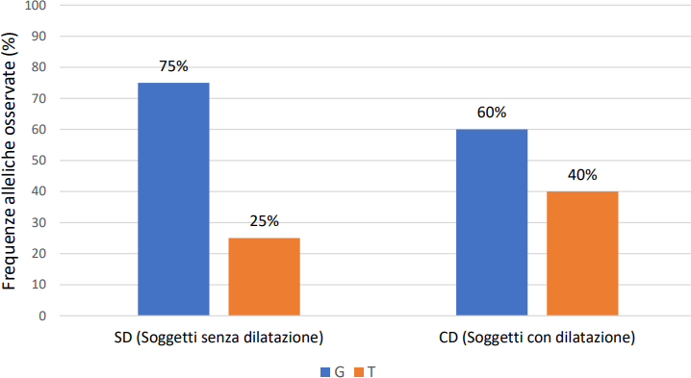
Risultati
Analisi statistica dei risultati
Frequenze alleliche osservate (%)
Prevalenza dell’allele G
Aumento di T nel gruppo CD rispetto a SD
Test del chi quadrato (χ²): p value =0.2

Slide 33
Conclusioni e prospettive future
È stato ipotizzato un effetto cumulativo tra gli eterozigoti e gli omozigoti TT, che, tuttavia, al momento non risulta significativo, probabilmente per via del ridotto numero di soggetti analizzati. A tal proposito, l’obiettivo principale è quello di ampliare le popolazioni di studio e di controllo.
Comprendere il ruolo del polimorfismo rs1799983 in contesti cellulari differenti (come nel caso di POAG, Salari et al., 2021 );
Considerare l'eventualità di un possibile ruolo strutturale a carico della proteina CaV-1, e quindi delle membrane.

Slide 34
GRAZIE PER L'ATTENZIONE
DIPARTIMENTO DI SCIENZE CHIMICHE, DELLA VITA E DELLA SOSTENIBILITÀ AMBIENTALE
Corso di Laurea magistrale in Scienze Biomolecolari, Genomiche e Cellulari

